Slide 1

Инвестиционная рекомендация с использованием новостного фона: История одного неуспеха
Геращенко Григорий Витальевич

Slide 2
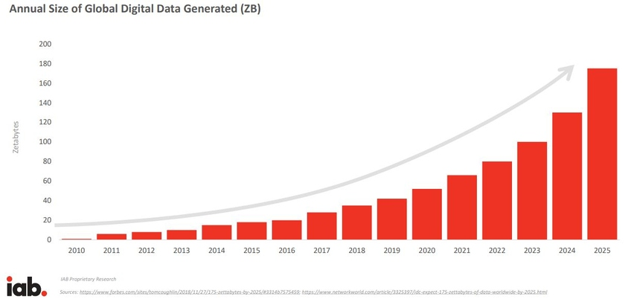
Актуальность: количество генерируемой информации в мире с каждым годом растет

Slide 3
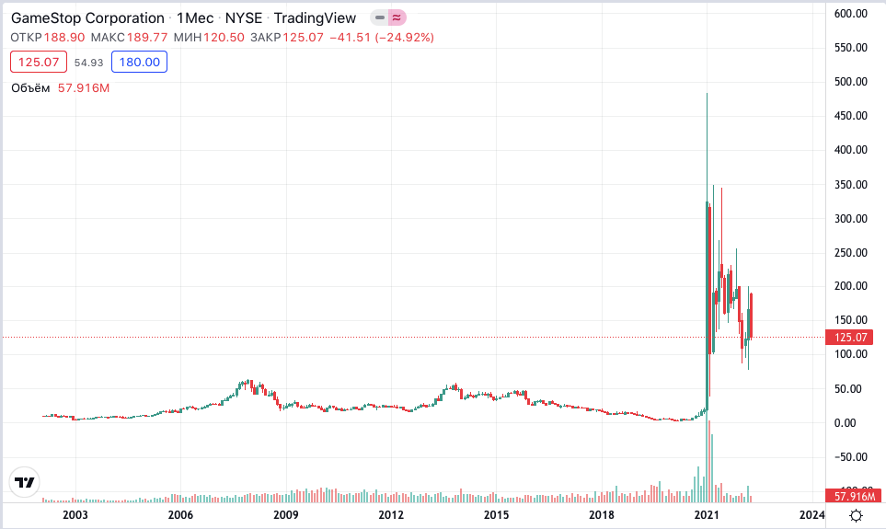
Актуальность: влияние новостного фона на ценообразование активов увеличивается (кейс GameStop etc.)

Slide 4

Цель – научиться предсказывать движение акций (FAANG) с учётом специфики новостного фона
Много информации
Доступные мощности
ИИ на хайпе
Stonks!

Slide 5
Сбор данных
Финансовые данные
Выгрузка ежедневных котировок за последний год
Переход от цен к процентному изменению цен
Новостной фон
Автоматизированная выгрузка новостей -API Finnhub
Предобработка и сохранение в БД
Конечная обработка и агрегация с помощью Pandas

Slide 6
Подготовка данных
Изначально имеются краткие содержания статей, время публикации и тикер ценной бумаги
Пропускаем каждую статью через BERT-модель: на выходе получаем категорию статьи
Агрегируем информацию по дням для каждого тикера, собираем количество новостей каждой окраски – эти фичи войдут в итоговую выборку
Обогащаем датасет фичами с помощью смещения по дням
Как итог, для каждой пары «тикер-дата» получаем количество нейтральных, позитивных и негативных новостей
Докидываем соответствующие изменения в цене и бинарную переменную на «увеличение цены»
Voila!

Slide 7

Итоговая модель
Для итоговой классификации предсказываемого события «цена пойдёт вверх/вниз» использовались Дерево решений, XGBoost, Логистическая регрессия.
Только для логистической регрессии Accuracy на кросс-валидации было выше 50%, итоговая точность равна 0.5 и не отличается от подбрасывания монетки

Slide 8
Заключение
Протестирован алгоритм для сбора финансовых новостей, оценки их настроения с помощью языковой модели и формирования итоговой выборки
Для попытки предсказания движения акций на имеющихся данных были использованы различные модели классификации: Дерево Решений, XGBoost, Логистическая Регрессия
В планах:
Нужно больше данных!
Попробовать новые модели
Разработка веб-приложения для получения Инвестиционной рекомендации в режиме онлайн

